Slide 1
МУНИЦИПАЛЬНОЕ БЮДЖЕТНОЕ ОБРАЗОВАТЕЛЬНОЕ УЧРЕЖДЕНИЕ
«МАГАЗИНСКИЙ УЧЕБНО-ВОСПИТАТЕЛЬНЫЙ КОМПЛЕКС»
МУНИЦИПАЛЬНОГО ОБРАЗОВАНИЯ КРАСНОПЕРЕКОПСКИЙ РАЙОН РЕСПУБЛИКИ КРЫМ
Утверждаю:
Зам. Директора по УР
___________
«__»___________
Методическая разработка
открытого урока
по физической культуре в 7-м классе
на тему: «Олимпийцы»
Подготовил учитель физической культуры: Проторенко Сергей Петрович
2018г.

Slide 2
Зимние Олимпийские виды спорта
Хоккей на льду
Биатлон
Лыжные гонки
Кёрлинг
Бобслей
Фигурное катание
Санный спорт

Slide 3
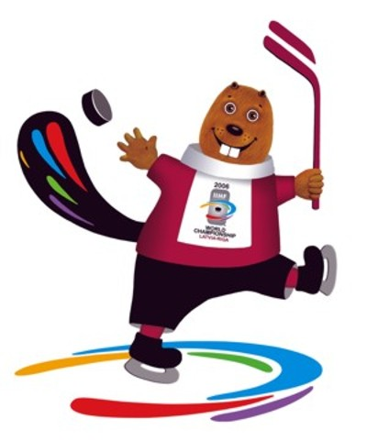
Хоккей

Slide 4
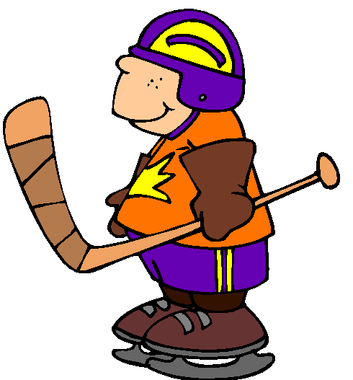
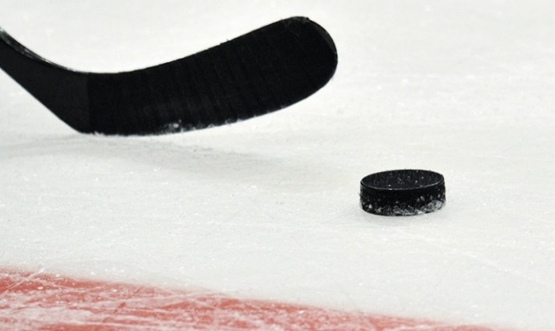
Хоккей (англ. hockey, возможно, от старофранц. hoquet — пастуший посох с крюком) спортивная командная игра с клюшками и мячом (или шайбой), содержание и цель которой — используя индивидуальное ведение и передачи мяча партнёром, забить его наибольшее число раз в ворота соперника
Существуют 3 основных вида : 1) с шайбой ; 2) с мячом ; 3) на траве
Днем рождения хоккея в России и в СССР в целом считается 22 декабря 1946 года
Российская команда по хоккею завоёвывала
золото на олимпийских играх -1956,1964,1968,
1972,1976,1984,1988,1992г
Звезды Российского хоккея – Тарасов А., Фирсов А., Харламов В., Третьяк В., Овечкин А., Буре П.

Slide 5
Задание
По сигналу первый игрок обводит клюшкой с мячом 5 фишек , затем, взяв все в руки, возвращается и передает эстафету следующему
(задание выполняется на время)

Slide 6
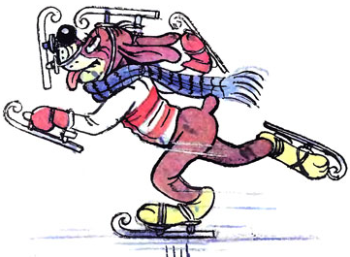
Конько-бежный спорт

Slide 7
Конькобежный спорт
Конькобежный спорт - вид спорта, в котором надо как можно быстрее преодолевать определённую дистанцию на ледовом стадионе по замкнутому кругу
Конькобежный спорт - один из старейших видов спорта. Самые древние коньки, обнаруженные археологами, принадлежали киммерийцам, жившим 3200 лет назад в Северном Причерноморье
Участники соревнований бегут парами по внешней и по внутренней дорожкам. На каждой дистанции от национальной команды могут выступать 3 спортсмена
Первые официально зафиксированные соревнования были проведены в Великобритании в январе 1763 года. Как вид спорта скоростной бег на коньках получил развитие во второй половине XIX века

Slide 8
Шорт-трек
Шорт-трек - вид скоростного бега на коньках (внутри хоккейной площадки - окружность катка равна 111,12 метра)
Индивидуальные гонки проходят на дистанциях 500 метров, 1000 метров и 1500 метров у мужчин и у женщин
Эстафета проводится на дистанции 5000 метров у мужчин и 3000 метров у женщин
Побеждает в забеге из четырех человек тот, кто обгонит соперников

Slide 9
Фигурное катание
Фигурное катание - вид конькобежного спорта, основу которого составляют движения спортсмена на льду под музыку, на одной или обеих ногах, с вращением, прыжками, комбинаций шагов
1) Мужское и женское одиночное фигурное катание. Фигурист в одиночном катании демонстрирует владение всеми группами элементов -- шагами, спиралями, вращениями, прыжками
2) Парное фигурное катание. Задача спортсменов в парном катании продемонстрировать владение элементами так, чтобы создать впечатление единства действий
3) Спортивные танцы. Основное внимание уделено совместному исполнению танцевальных шагов, причем не допускаются длительные разъединения партнёров
4) Синхронное фигурное катание. Команда по синхронному катанию насчитывает от 16 до 20 фигуристов. Команда может включать женщин и мужчин

Slide 10
Задание
На роликовых коньках первый игрок
объезжает 5 стоек, затем возвращается по прямой обратно.
Передаёт эстафету следующему
(задание выполняется на время)

Slide 11
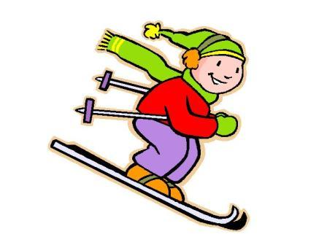
Лыжный спорт

Slide 12
Лыжный спорт
Лыжные гонки
Прыжки на лыжах с трамплина
Лыжное двоеборье
Скоростной спуск
Слалом
Горнолыжная комбинация
Фристайл
Могул
Сноуборд

Slide 13
Лыжные гонки
Лыжные гонки -- гонки на лыжах на определённую дистанцию по
специально подготовленной трассе
Относятся к циклическим видам спорта
Впервые состязания в лыжном беге на скорость состоялись
в Норвегии в 1767 году
В 1924 году была создана Международная федерация лыжного спорта
Основные стили передвижения на лыжах -- «классический стиль» и «свободный стиль»

Slide 14
Лыжное двоеборье
Лыжное двоеборье еще называют северным двоеборьем, а официально – северная комбинация
Как вид спорта лыжное двоеборье зародилось в Норвегии в конце XIX века. С начала XX века он был включен в программу Северных игр
Этот вид спорта включает прыжки с трамплина и лыжные гонки. В первый день проходят соревнования по прыжкам на лыжах с трамплина 90 м. Во второй день стартует гонка 15 км.

Slide 15
Задание
На стартовой линии стоит с лыжными палками и в маленьких лыжах первый игрок, по сигналу он проходит дистанцию, объезжая 6 фишек, обратно бежит по прямой и передает эстафету
( задание выполняется на время)

Slide 16
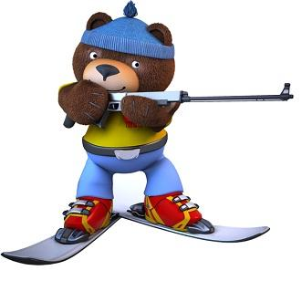
Биатлон

Slide 17
Биатлон
Зимний вид спорта, состоящий из лыжных гонок со стрельбой на нескольких огневых рубежах лежа и стоя из малокалиберной винтовки
Первоначально биатлон именовался как "современное зимнее двоеборье"
Первая гонка, которая отдалённо напоминала биатлон, прошла в ещё в 1767 году. Как вид спорта биатлон оформился в XIX веке в Норвегии в качестве упражнения для солдат
В 1960 году включён в программу зимних Олимпийских игр
С 1992 года в программу зимних Олимпийских игр входят соревнования женщин по биатлону

Slide 18
Задание
Первый игрок бежит до черты, в руках 3 малых мяча , от определённой линии он выполняет метание в цель
( цель висит на стене)

Slide 19
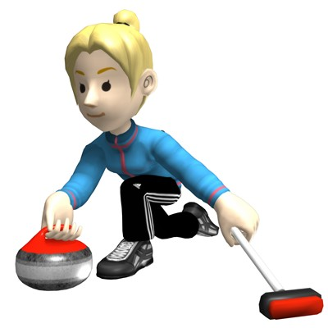
Кёрлинг

Slide 20
Кёрлинг
Кёрлинг-- командная спортивная игра на ледяной площадке. Участники двух команд поочерёдно пускают по льду специальные тяжёлые гранитные снаряды («камни») в сторону размеченной на льду мишени («дома»)
Площадка для игры в керлинг представляет собой вытянутый прямоугольник. Основным компонентом разметки площадки является зачетный круг, называемый домом. Цель игры - попасть битой в мишень, вытолкнув из нее биту соперника
Победителем считается команда, набравшая большую сумму очков. Игра состоит из 10 отдельных частей, называемых "эндами"

Slide 21
Задание
Игрок с гимнастической палкой и воздушным шаром стоит на стартовой линии. По сигналу начинает палкой катить шар до корзины, забрасывает в неё шар и бегом возвращается обратно . Передает эстафету ( задание выполняется на время)

Slide 22
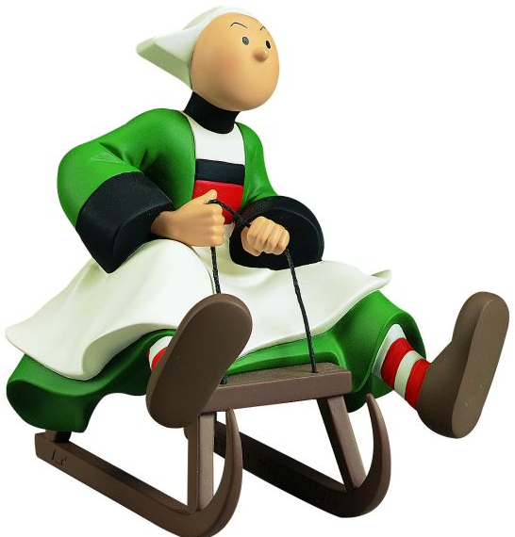
Санный спорт

Slide 23
Санный спорт
Санный спорт - это соревнования в скоростном спуске на одноместных или двухместных санях по заранее подготовленной трассе. Управление санями производится при помощи изменения положения тела
В санном спорте проводятся соревнования среди одиночек и пар. Формально женщины могут соревноваться в парах, но фактически почти все парные состязания проводятся среди мужчин
На крупных турнирах проводятся командные соревнования, в которых команда состоит из мужчины, женщины и пары

Slide 24
Бобслей
Бобслей - зимний олимпийский вид спорта, представляющий собой скоростной спуск с гор по специально оборудованным ледовым трассам на управляемых санях - бобах
Родина бобслея - Швейцария. В 1888 году англичанин Уилсон Смит соединил между собой двое саней с доской и использовал их для путешествия
Первые в мире особые сани -- «боб» были сконструированы в 1904 году
Трасса для бобслея представляет собой ледяной желоб на железобетонном основании, имеющий различные по крутизне повороты и виражи. Длина трассы – 1500 - 2000м.

Slide 25
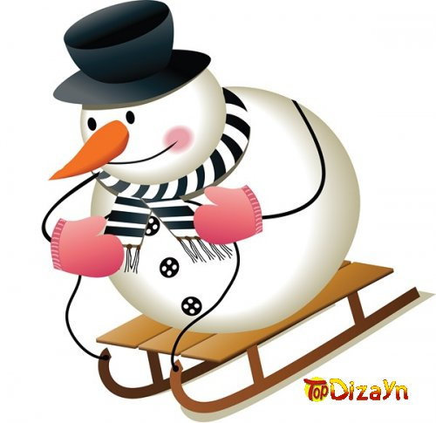
Задание
Первый игрок сидит на роликовой доске, второй стоит у него за спиной. По сигналу второй игрок начинает катить первого по прямой до фишки , там меняются местами и возвращаются обратно (задание выполняется на время)

Slide 26
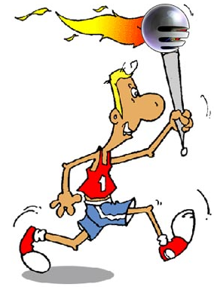
Подведение итогов

Slide 27
Список использованных источников:
Изображение на первом слайде http://informatio.ru/2010/12/vyibor-talismana-zimnih-igr-v-sochi-2014-goda-foto-video/
Изображение лыжника http://167.uralschool.ru/?r_month=12&r_year=2013&_year=2013&category=28&class=news_main&id=522&page=24
Изображение биатлониста http://sportobzor.com.ua/rus/news/cat/59/p/1/
Изображение керлингиста http://www.ostrov-evropa.ru/club/afisha.php
Изображение спортсмена конькобежца http://allforchildren.ru/humour/pif31.php
Изображение хоккеиста http://www.eso-online.ru/image/%7B0e0eff99-4c93-41a9-bee5-a07fa0ec54a7%7D.jpg
Изображение хоккеиста http://pptcloud.ru/datai/chelovek/Sport-2.files/0004-009-KHOKKEJ-igra-na-ldu-v-konkakh.png
Изображение клюшки с шайбой http://sp0rt-life.ru/wp-content/uploads/2013/09/wpid-Salavat-YUlaev-oderjivaet-tretyu-pobedu-podryad-0.jpg
Изображение бобслей http://topdizayn.com.ua/uploads/posts/2013-05/thumbs/1368602066_kjz0wpsnuid2lvt.jpg
Изображение эмблемы санного спорта http://static.freepik.com/fotos-kostenlos/wintersport-aktiv_1320308.jpg
Изображение факелоносца http://www.media.ge/images/imediolimp.jpg

